Slide 1
Pacman
Выполнил: Лукьянов Никита 11И

Slide 2
Введение:
Идея: создать пакмана (почти оригинал)
Нужен для «убивания» времени и просто повеселиться.

Slide 3
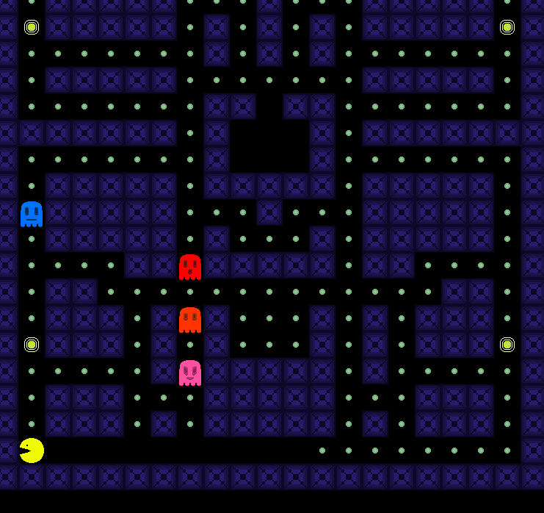
Описание реализации
Использовано: 11 классов
Особенности: меню, кнопки, анимации и т.д

Slide 4
Заключение:
Почти сделан оригинальный пакман, можно добавить разнообразие уровней и вариативность выбора способностей.

